Slide 1


Machine Learning
L'ia et les réseaux de neurones PAR FArkas

Slide 2
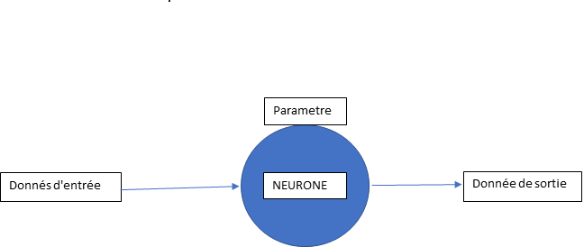
UNe Ia c'est quoi ?
L'intelligence artificielle (IA) vise donc à reproduire au mieux, à l'aide de machines, des activités mentales, qu'elles soient de l'ordre de la compréhension, de la perception, ou de la décision. Par là même, l'IA est distincte de l'informatique, qui traite, trie et stocke les données et leurs algorithmes. Le terme « intelligence » recouvre ici une signification adaptative, comme en psychologie animale. Il s'agira souvent de modéliser la résolution d'un problème, qui peut être inédit, par un organisme.
EN GROS :

Slide 3
La construction d'un neurone
J'espère que vous aimez les math !!
Pour construire un Neurone il nous faut un problème a résoudre
ICI nous devrons déterminer si une plante est toxique ou non en fonction de 2 paramètres la longueur d’une feuille et sa largeur nous avons donc 2 données a rentrée dans notre neurone soit : Longueur = X1 largeur = X2

Slide 4
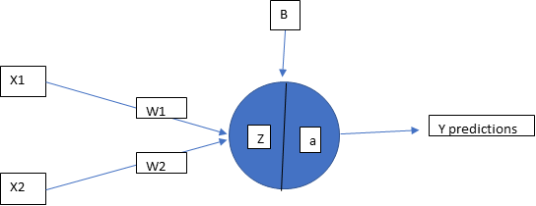
Schéma d'un neurone

Slide 5
A) Le perceptron
Attention voici la formule qui a révolutionné le monde du machine Learning :
Z(x1 , x2) = (W1X1 + W2X2) +b

Slide 6
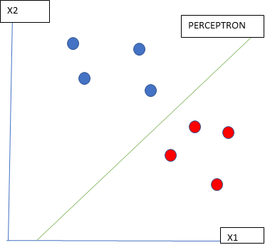
Le perceptron
Concrètement ici c’est un exemple de séparation de classe de point grâce au perceptron et on peut modifier les paramètre W et b pour trouver la meilleure position de la droite

Slide 7
B)La fonction sigmoïde ou logistique
Concrètement cette fonction permet de normaliser tous nos sorties entre 0 et 1 cela va être très utile pour déterminer la fiabilité de notre résultat au cas par cas.
A(Z) = 1 / 1 + e^-z
Grace a ça aux lieux d’avoir des valeurs relou comme –2.1 puis 1.7 on aura 10% 81% beaucoup plus lisible pour nous

Slide 8
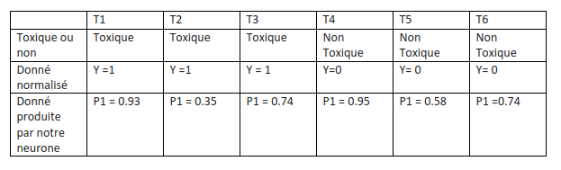
C) Fonction GOut
La fonction sert quantifier les erreurs effectuées plus le résultat est proche de 100% plus notre modelé est Vraisemblable (Indique la plausibilité du modelé vis-à-vis de donnée déjà vérifier )

Slide 9
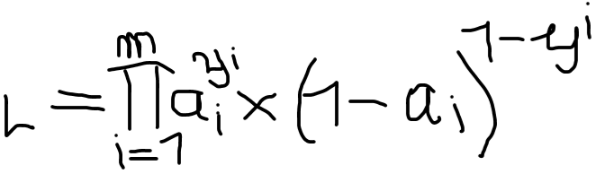
La vraisemblance
pour calculer la vraisemblance ou va faire le produit de toute la probabilité
C'”est horrible mais pas de panique c’est juste le produit de toutes nos données plus le RES est proche de 100% alors cool plus porche de 0% alors pas cool ￼

Slide 10
Exercise
On essaye avec notre modelé ? Le produit de toutes nos données
RES L = 0.93 * 0.35 * 0.74 * 0.95 * 0.58 * 0.74 = 0.10 si ont arrondie pas ouf quoi
Pb quand on multiplie des proba on tend vers 0 donc plus on a de donnée plus le nombre et petit et ca l’ordinateur ne va plus arriver a calculer a un moment il faut donc ruser any idea ?

Slide 11
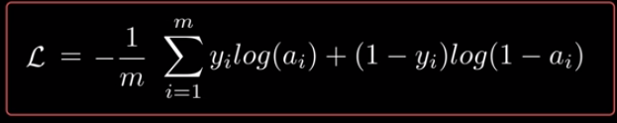
LOG
Vous vous rappeler du log (log de produit = somme des produit )
Notre formule de vraisemblance on va simplement rajouter on ne change l’ordre de nos termes donc c’est tous good
log(0.92 * …. * 0.74) = log(0.93) * log(….) * log(0.74) = -1.41468260408.
J'avoue la démonstration de la simplification j’ai la flemme
Donc abracadabra

Slide 12

D)Descente de Gradient
OUTIL INCROYABLE qui sert à ajuster nos paramètres pour minimiser la fonction LogLoss En gros sert à améliorer la fiabilité de notre Neurone
Court de math tous ca ca la dérivé d’une fonction montre comment elle varie
Ou W t +1 c’est le paramètre a l’instant d’après
Wt c’est les paramètres à l’instant actuel
Alpha c’est la taille du déplacement sur la courbe
Et le truc bizarre à la fin c’est le gradient a l’instant T constitué des dérivés partiel de la fonction gout et des paramètres a l’instant T

Slide 13
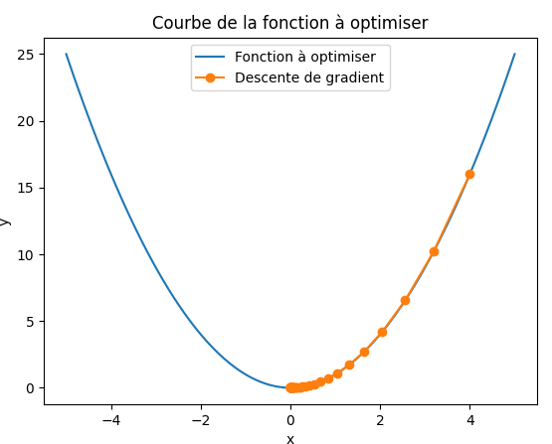
D) Descente de gradient
Petit exemple d'une descente de gradient

Slide 14
La vectorisation
C’est quoi ??????
En gros pour l’informatique c’est mettre nos données dans des tableaux pour pouvoir appliquer nos programmes a toutes les données en une seule fois
Vous la sentez venir la douille ?
Il va falloir modifier toutes nos fonctions vu précédemment

Slide 15
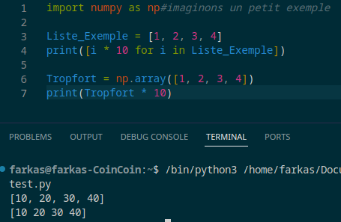
LA VECTORISATION
imaginons un tableau de chiffre pour multiplier tous les chiffres par deux on faire une boucle for pour parcourir le tableau grave a la vectorisation on va pouvoir multiplier toutes les données en une fois
Your turn lancer python installer Numpy {pip install numpy}
Rédiger l'exemple :

Slide 16
Petit probleme
Plus simple plus rapide bref trop cool est c’est ultra important en machine Learning
Optimise tous, comme ça au lieux de parcourir nos données on fait tous d’un coup
On va donc refaire des math YOUYOU

Slide 17
A) les matrices
Une matrice est un tableau a deux dimensions qui peut stocker énormément de données facilement accessible c’est super pratique
Il y a 3 operation qui nous seront utiles

Slide 18
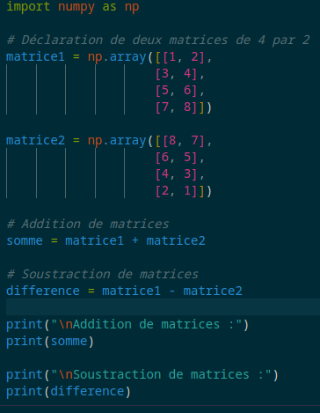
L'addition / soustraction
Il faut juste qu’il est la même dimension / taille
Let's try

Slide 19
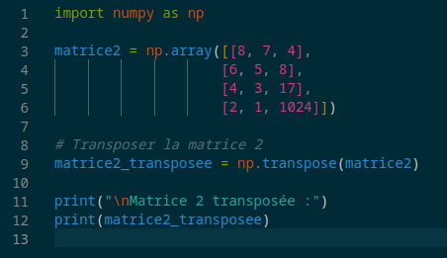
La transposé
On fait pivoter une matrice sur sa diagonale ligne devient colone est vice versa
Lets try

Slide 20
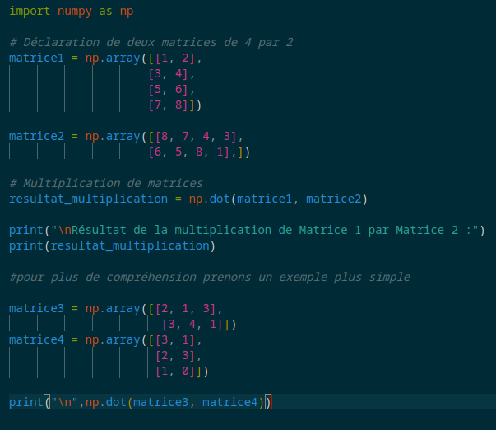
La multiplication
Il faut que les deux matrices et un nombre de ligne égales aux nombres de colonnes et vice versa
Cela consiste a prendra chaque ligne pour la multiplier avec chaque colonnes
Let's try

Slide 21
Vectorisation des fonctions
Bien évidement je ne suis pas mathématiciens donc FF pour la démonstration du pourquoi du comment on va simplement transmuter nos fonctions pour qu'elle soit applicable a l’échelle de matrice
Commence par Z qui est le perceptron
Z = (w1*x1 + w2*x2) +b qui devient Z = X*W +b ou X représentera l’ensemble de nos données comprise dans une matrice, W l’ensemble de nos paramètres w et b qui ne change pas.
Ensuite a qui est la fonction sigmoïde et bah elle change pas car a la fin on utilise toujours z
Donc a = A = 1 / 1 + e^-z

Slide 22



Vectorisation des fonctions
Ensuite la fonction Gout ou LogLoss
Il est horrible
Pour finir la descente de gradient
On va mesurer l’efficacité de nos paramètres W1 W2 et b
Déjà A comprend w1 et w2 donc on aura juste
Et notre copain b qui sera égale a

Slide 23
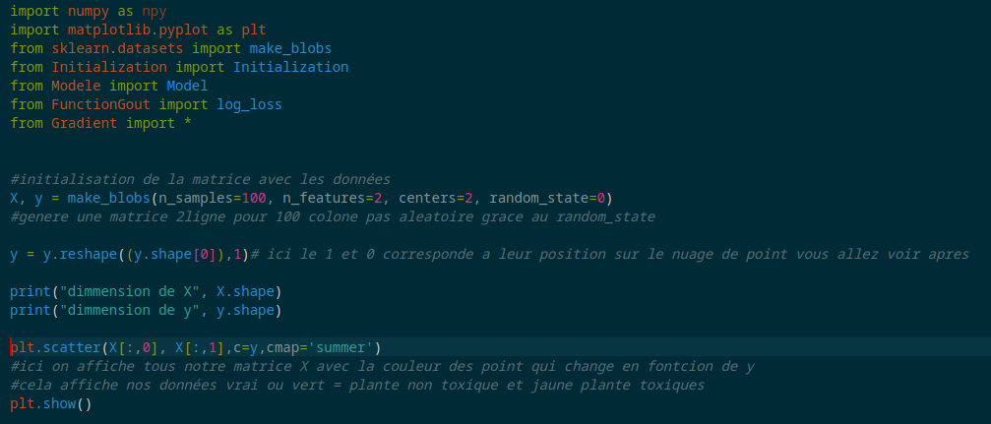
Premier Neurone
Exemple qui vise a déterminer si une plante est toxique ou non avec sa longueur et sa largeur de feuilles
pip install scikit-learn pip install numpy pip install matplot
Code de base

Slide 24
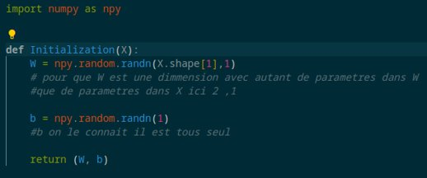
Initialisation des paramètres
On doit dans cette fonction définir W qui doit avoir autant de paramètres que de paramètres dans X c'est le nombres d'entrée du neurone
Et on définit b

Slide 25
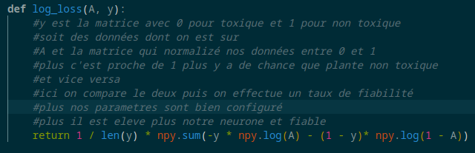
Fonction Gout
Dans cette fonction on calcul le nombre d'erreur avec A qui est notre résultat et y qui est notre tableaux de donnée vrai
On utilise la fonction logloss

Slide 26
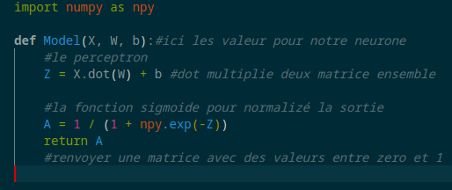
Le modèle
La fonction modèle doit appliquer
le perceptron pour crée Z
Sigmoïde pour normalisé les données

Slide 27
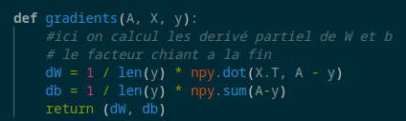
Les dérivé partiel
Ici on doit calculer les dérivés partiels de W et b pour la descente de gradient qui va nous servir à mettre à jour nos paramètres

Slide 28
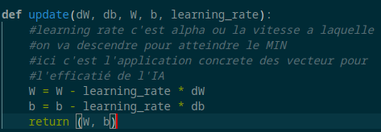
La descente de gradient
Dans cette fonction il nous faut W et b leur dérive partiel et alpha
On applique la descente de gradient

Slide 29
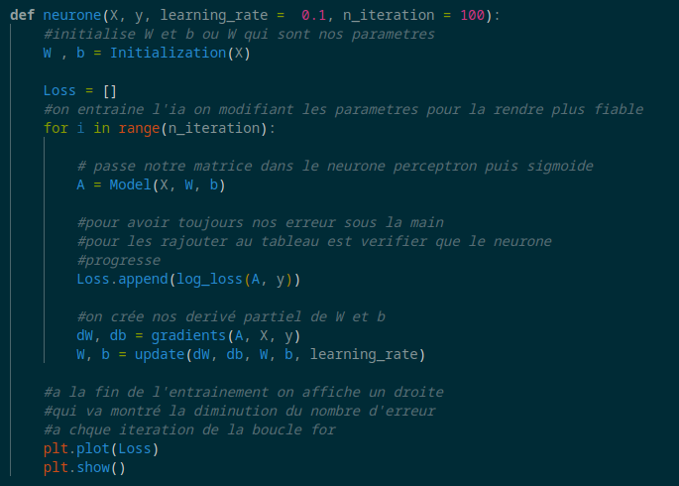
L'assemblage du premier neurone
Ici on combine toutes les fonctions
On crée un tableau qui va stocker le nombre d'erreur a chaque itération
On crée une fonction qui montre l'évolution du nbr d'erreur

Slide 30
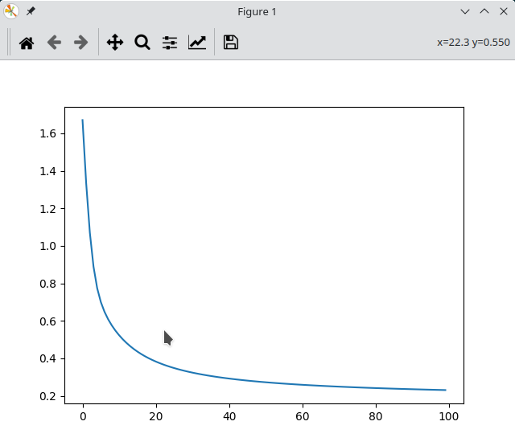
Résultat
Ici on voit le nombre d'erreur qui descend a chaque fois
Donc notre neurone crée des résultat de plus en plus vraisemblable

